Slide 1
즐거운 주말 과제 ♪
사진 정보 보기,
간단한 로그인 기능,
사진 목록 보기
수업시간에 사용한 소스를 가지고 응용해보기 + 다른 코드 참조하는 방법 익히기

Slide 2
즐거운 주말 과제 ♪
첨부한 ShowExif_Homework 폴더를 바탕으로
1~3까지 단계별로 차근차근 하면 됩니다.
3단계는 4주 3일차 예제소스를 참고하시면
쉽게 할 수 있습니다^^
(4주 3일차 예제소스 같이 첨부
- fileupload_final 폴더)

Slide 3
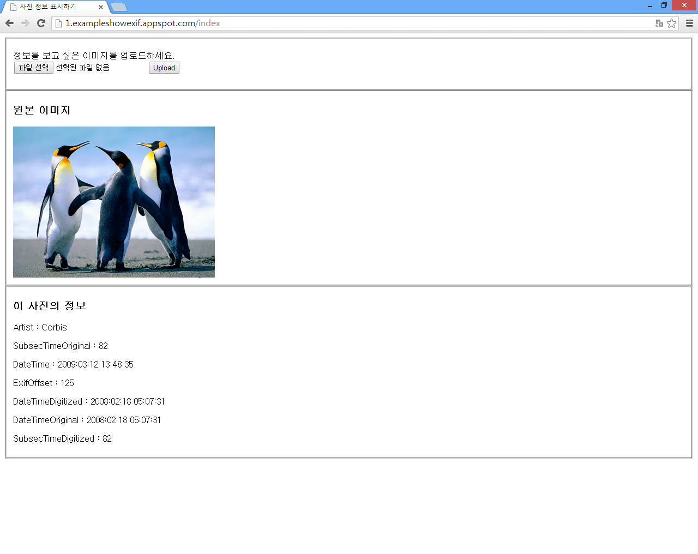
즐거운 주말 과제 ♪
▶ 1단계
우선 index.html과 ShowExif.html로 나눠져있는 것을 오른쪽 스샷처럼 index.html에 합쳐주세요.
index.html

Slide 4
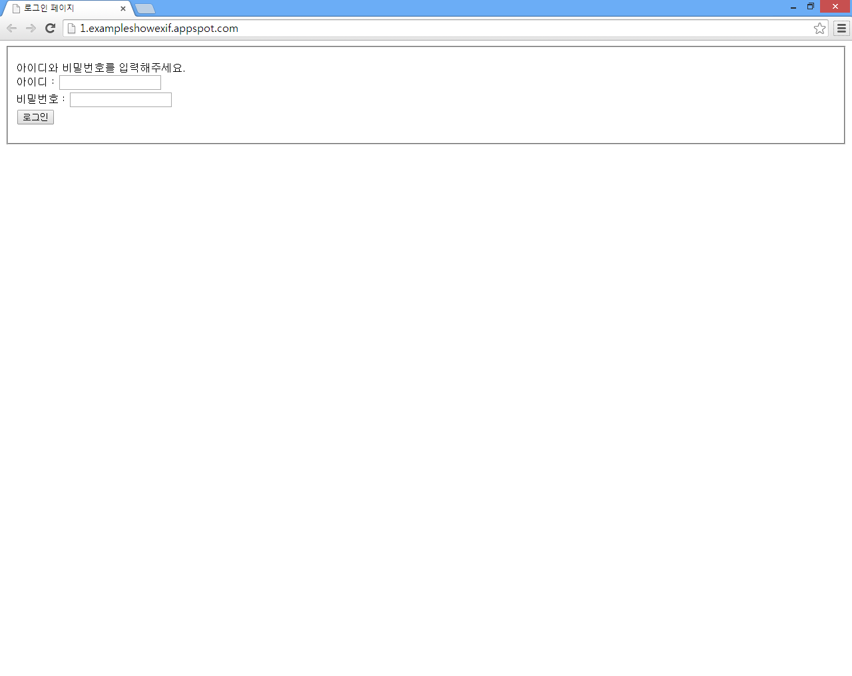
즐거운 주말 과제 ♪
▶ 2-1단계
스샷과 같이 간단하게
로그인을 할 수 있도록 login.html을 만들어주세요.
login.html

Slide 5
즐거운 주말 과제 ♪
▶ 2-2단계
로그인이 성공하면 스샷과 같이 1단계에서 만들었던 index.html이 나오도록 해주세요.
index.html

Slide 6
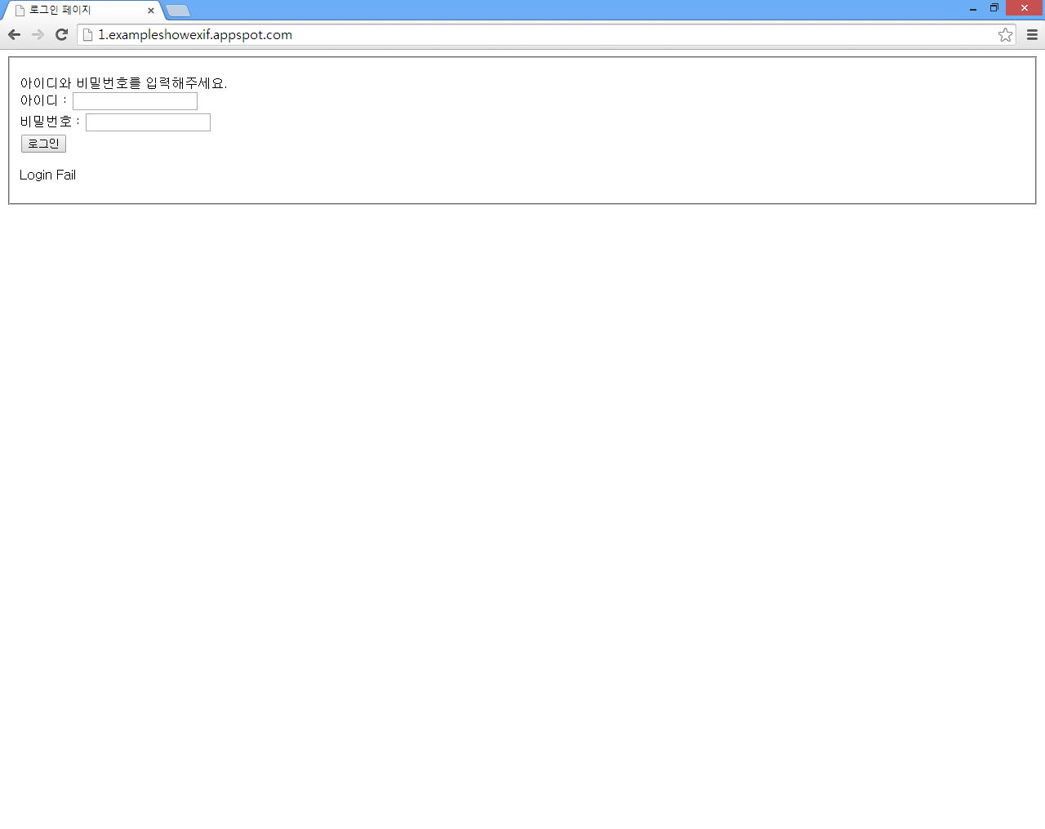
즐거운 주말 과제 ♪
▶ 2-3단계
로그인이 실패하면 스샷처럼 실패했다고 comment를 띄어주세요.
login.html

Slide 7
즐거운 주말 과제 ♪
▶ 2단계 로그인 구현 Tip!
로그인 구현할 때에 아이디랑 비밀번호는 임의로 정해서 비교하시면 됩니다.
그냥 단순히 문자열로 저장해놓고 비교하시면 됩니다.
(자신 있으신 분은 member.py를 참고하여 Member 클래스를 이용해서 아이디랑 비밀번호를 비교해보세요!)
- 전공자는 이 방법으로 구현해주세요^^

Slide 8
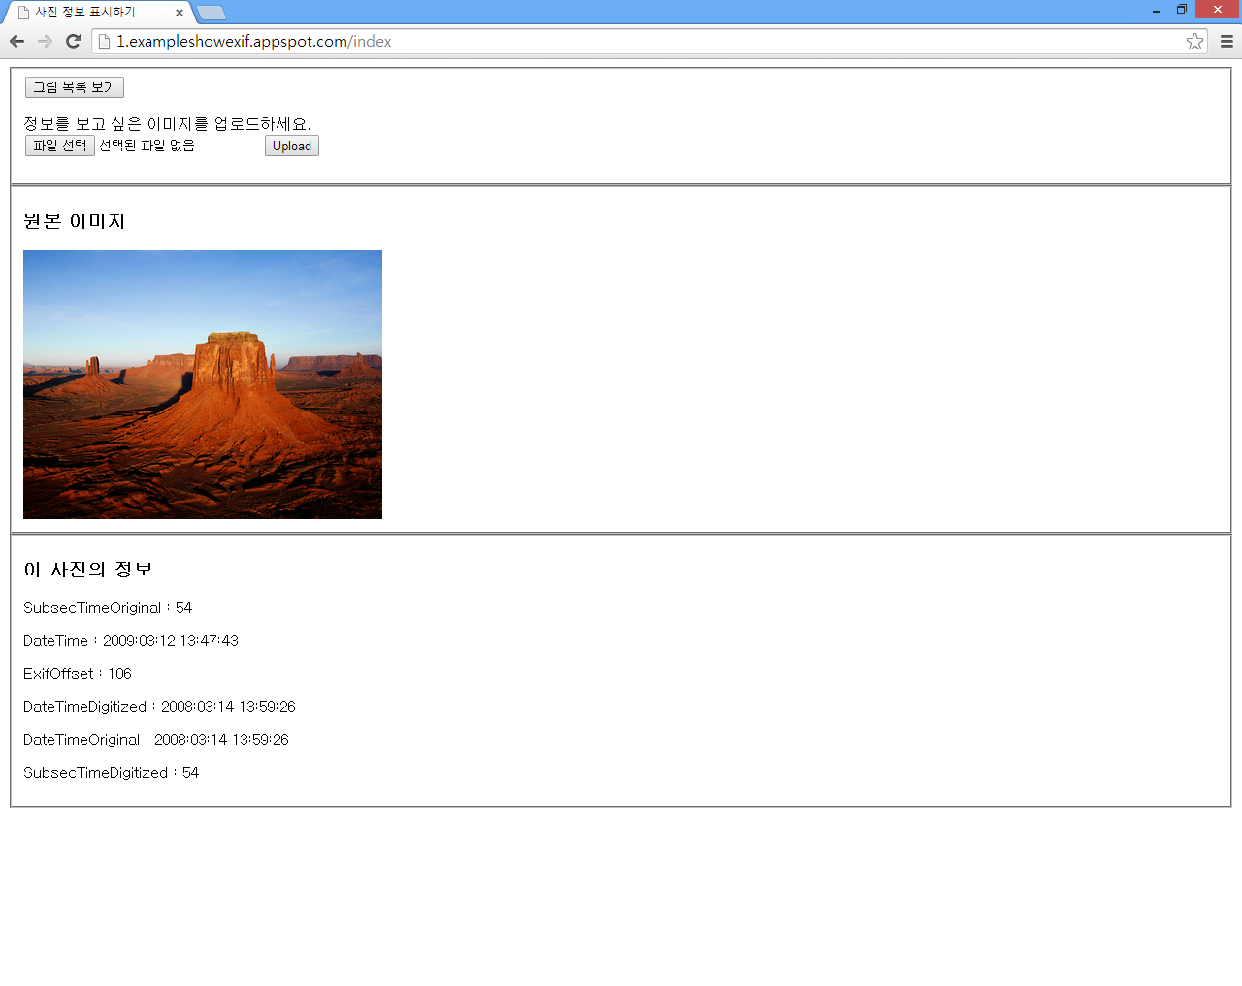
즐거운 주말 과제 ♪
▶ 3-1단계
index.html 에
스샷과 같이 버튼을 추가해주세요.
index.html

Slide 9
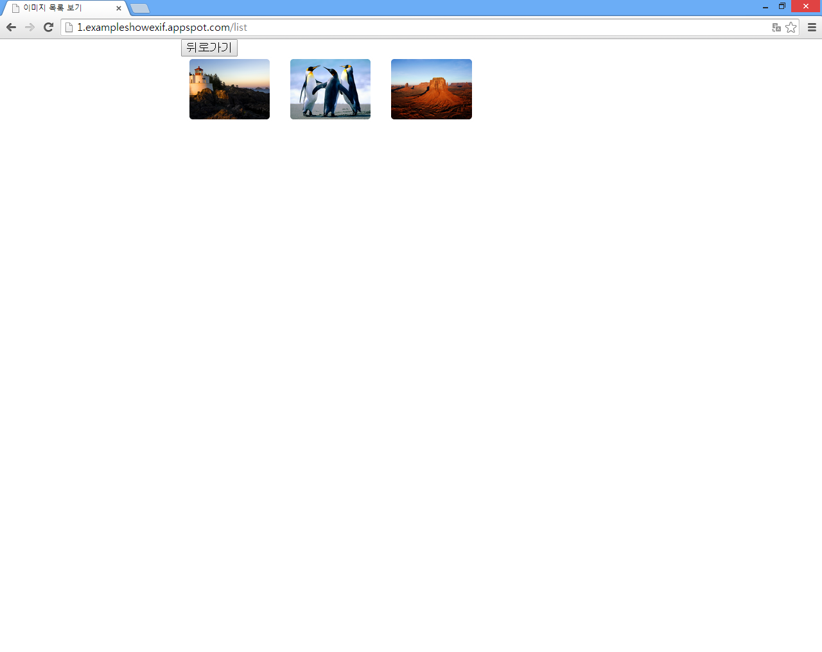
즐거운 주말 과제 ♪
▶ 3-2단계
버튼을 누르면 스샷과 같이 사진 목록을 볼 수 있는 show_list.html을 만들어주세요.
(4주3일차 예제를 거의 그대로 참고하시면 됩니다.)
show_list.html

Slide 10
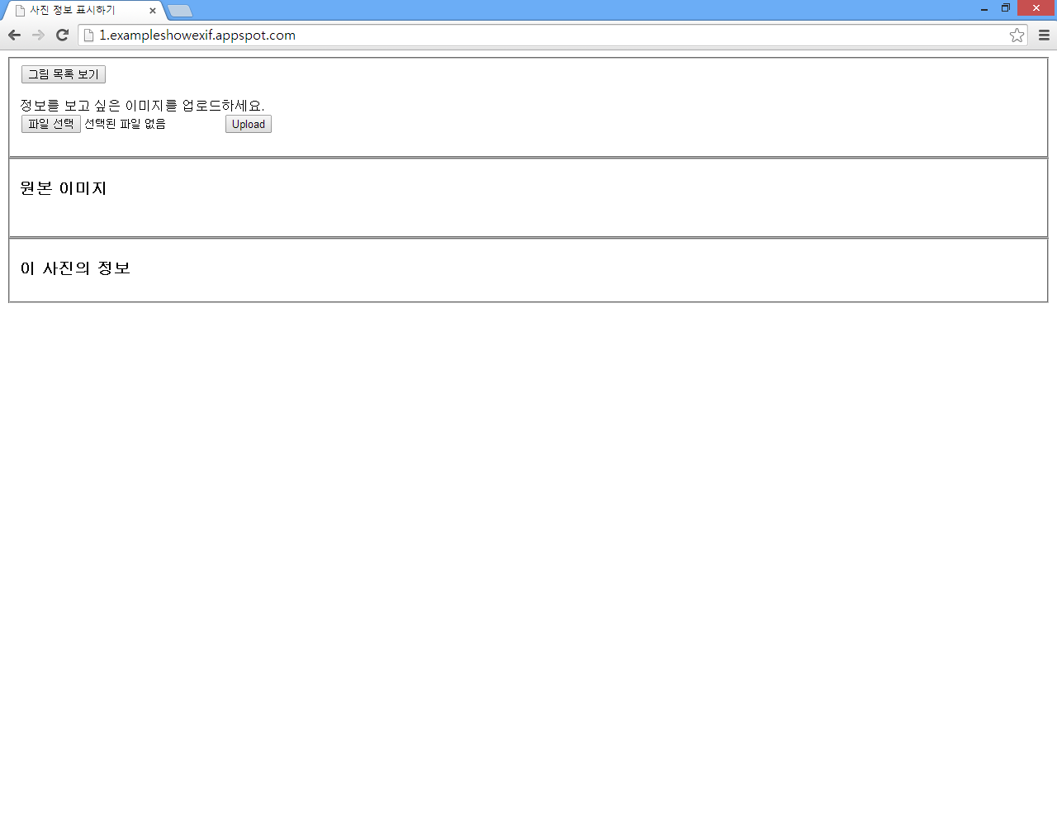
즐거운 주말 과제 ♪
▶ 3-3단계
뒤로가기 버튼을 만들어주세요. 저 버튼을 누르면 index.html로 돌아가도록!
show_list.html
index.html

Slide 11
즐거운 주말 과제 ♪
과제를 다 하시고 욕심이 나시는 분은
index.html 에 사진목록도 같이 나오도록 바꿔보셔도 좋습니다!
Notes:
http://blog.naver.com/aileen1031/130107595002

